Slide 1


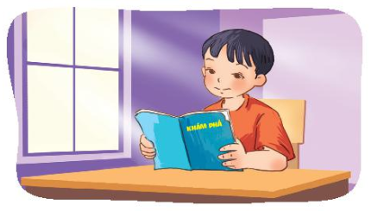

Hùng rất ham đọc sách để mở rộng thêm sự hiểu biết cho bản thân.
=> Chăm chỉ đọc sách để mở rộng vốn hiểu biết của mình.

Slide 2
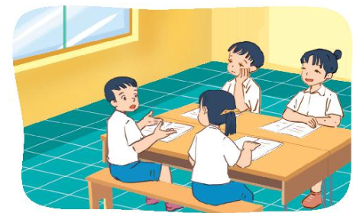
Tuấn thích làm việc theo nhóm để học hỏi và hỗ trợ các bạn
=> Tích cực tham gia hoạt động nhóm để học hỏi từ bạn bè và tăng cường khả năng làm việc nhóm.

Slide 3

Em còn biết những biểu hiện nào khác của ham học hỏi?
Notes:
GV có thể chia nhóm 5, mỗi nhóm làm 1 tranh để nhanh hoặc nhóm nào cũng đều thảo luận 5 tranh.

Slide 4
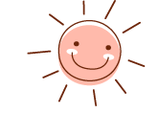


Việc Nguyễn Hiền ham học hỏi có lợi ích gì?
Cậu đỗ Trạng nguyên khi mới mười ba tuổi và là Trạng nguyên trẻ nhất của nước Nam ta.

